Slide 1

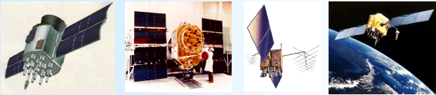
南京航空航天大学
Nanjing University
of Aeronautics and Astronautics
GNSS及其在空天导航中的应用
教师：刘海颖
电话：13951716495
Email: liuhaiying@nuaa.edu.cn

Slide 2

6.1 GNSS的基本观测量
本章内容说明
卫星
3章
信号传播
码&相
介绍GNSS导航定位的基本观测量。
测码伪距及其观测方程
和观测方程线性化
r
6章以后
载体定位
1～3章
测相伪距及其观测方程
和观测方程线性化
分析GNSS观测量的误差源，
以及减少误差的措施。
o

Slide 3
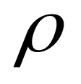
6.1 GNSS的基本观测量
说明
卫星
4章
GNSS信号
接收机
GNSS信息
——调制发射（GNSS）
——信号接收（接收机）
——信息解调
——提取数据
——定位计算
r
6章以后
载体定位
1～3章
o

Slide 4
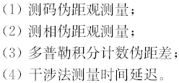
6.1 GNSS的基本观测量
6.1.1 GNSS的基本观测量
GNSS导航定位的观测量，是用户利用GNSS接收机观测GNSS卫星发射的信息而获得的某种物理量。
通过多种定位信息和不同的方法，可以获得不同观测量。
GNSS定位中广泛采用。
静态定位(时间长)，动态速度
设备昂贵复杂，有待进一步研究

Slide 5
6.1 GNSS的基本观测量
6.1.2 测码伪距观测（定义）
GNSS卫星到用户的观测距离，受到各种误差源影响，
与真实几何距离并非完全一致，而是含有误差，这种带有误差的观测距离，称为伪距。
测码伪距观测量——测量GNSS卫星发射的测距码信号
(如C/A码或P码)到达GNSS接收机的电波传播时间，
与电波传播速度相乘得到卫星与用户的几何距离。
也称为时间延迟观测量。

Slide 6
6.1 GNSS的基本观测量
6.1.2 测码伪距观测量
用户接收机复制测距码的伪随机码
用户接收机接收卫星伪随机码
时间延迟器使得两个伪随机码对齐
计算出复制随机码的时间延迟量
根据时间延迟计算出测量距离

Slide 7
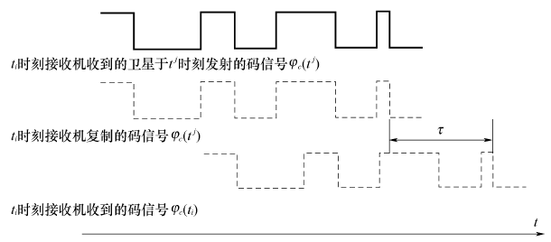
6.1 GNSS的基本观测量
6.1.2 测码伪距观测量
天空
(上标)
地面
(下标)
码相位测量示意图

Slide 8




6.1 GNSS的基本观测量
6.1.2 测码伪距观测量
忽略时钟误差及电离层与大气层影响，
则理想距离为延迟时间和光速的乘积。
真距离公式：
由于电离层与大气层附加延时,以及星站钟同步误差的存在，实际计算得到的距离是含有误差的伪距:
伪距:

Slide 9
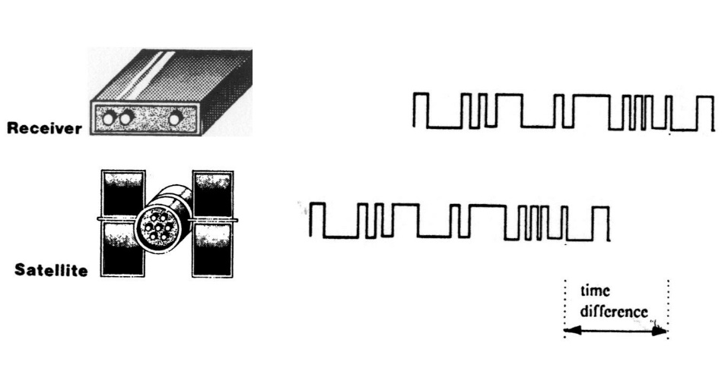
6.1 GNSS的基本观测量
6.1.2 测码伪距观测量
接收机复制的测距码和接收到的卫星的测距码，在时间延迟器的作用下，进行相关对齐时候，也存在对齐精度的误差
对齐精度
为
码元宽度
1％
C/A码元宽度293m
C/A码精度2.9m
粗码
P码元宽度29.3m
P码精度0.29m
精码

Slide 10


6.1 GNSS的基本观测量
6.1.3 测相伪距观测（定义）
测相伪距观测量：
卫星 时刻发射的载波信号，被用户时刻 接收到。
卫星载波相位由发射到被接收，其间载波信号传播
的相位，称为载波相位观测量，或测相伪距观测量。
假设卫星发射的载波和接收机内部复制的载波完全同步且卫星时钟和站钟也完全同步，则可以求出由于传播延迟所造成的相位差。

Slide 11
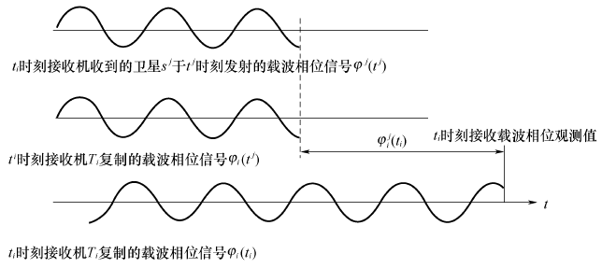
6.1 GNSS的基本观测量
6.1.3 测相伪距观测量
载波相位观测示意图：
时刻：j<i

Slide 12



6.1 GNSS的基本观测量
6.1.3 测相伪距观测量
载波信号相位差：
（周）
真实距离：
（米）
由于实际上，星钟和站钟存在钟差，并且信号受到
大气的折射等影响，得到的距离仍然为伪距
伪距:

Slide 13
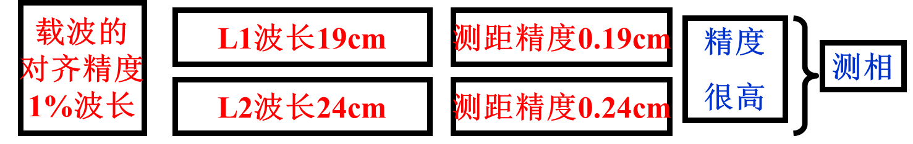
6.1 GNSS的基本观测量
6.1.3 测相伪距观测量
由于载波频率高，波长短，所以载波相位测量精度高。
测相伪距一般用于：
精密定位
和
载体姿态测量

Slide 14
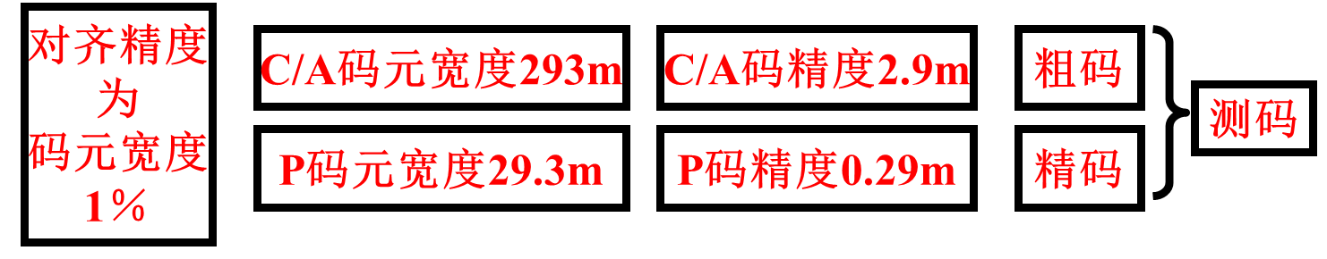
6.1 GNSS的基本观测量
6.1.3 测相伪距观测量
相比之下，测码伪距精度是测相伪距精度的1/100。
对比而言，测相伪距是精密定位的一个重要方向。

Slide 15
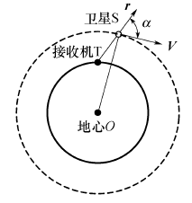
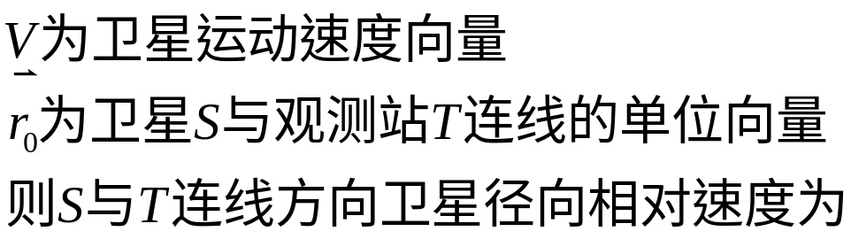

6.1 GNSS的基本观测量
6.1.4 多普勒频移观测量
GNSS卫星在椭圆形的轨道上运动，它们相对地面运动，
发送的电磁波被GNSS接收机接收后，存在多普勒频移。

Slide 16



6.1 GNSS的基本观测量
6.1.4 多普勒频移观测量
接收的频率为：
多普勒频移为：
原理图

Slide 17
6.1 GNSS的基本观测量
6.1.4 多普勒频移观测量
多普勒频移变化情况表
相对速度夹角 | 星站之间距离 | 径向相对速度 | 频移 符号 | 产生频率变化
>90度 | 变近 | 为负 | 为负 | 变高
＝90度 | 不变 | 为0 | 为0 | 不变
<90度 | 变远 | 为正 | 为正 | 变低
利用GNSS多普勒频移作观测量，可以实现T点定位。

Slide 18
6.1 GNSS的基本观测量
GPS接收机的观测值类型(7种)
下面按照观测量进行分类的情况（对应观测量原理）。
L1载波上的C/A码伪距
测码伪距
L1载波上的P码伪距
L2载波上的P码伪距
L1载波相位
L2载波相位
测相伪距
L1载波多普勒频移
L2载波多普勒频移
多普勒频移
L1
L2
载波

Slide 19
6.2 GNSS的观测方程
6.2.1 观测方程中时间概念
伪距是卫星信号到接收机传播时间乘以光速的距离观测量。
测量的传播时间误差中包含有：
卫星星钟相对于GNSS理想时的误差
接收机的站钟相对于GNSS理想时的误差
电离层折射延迟误差
对流层折射延迟误差
其它误差等
由于时间误差影响较大，因此先讲关于时间的基本概念。

Slide 20
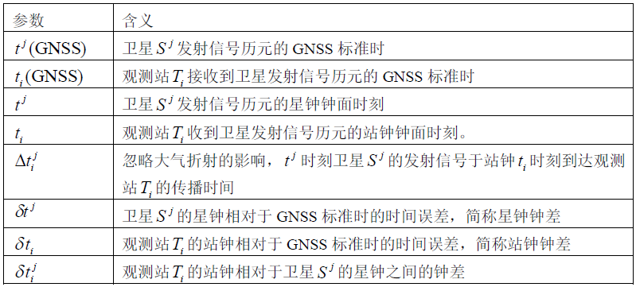
6.2 GNSS的观测方程
6.2.1 观测方程中时间概念
先定义以下的星站信号时间概念：

Slide 21
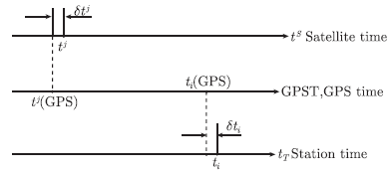
6.2 GNSS的观测方程
6.2.1 观测方程中时间概念
下面是全球定位系统的钟差关系图
原则：将所有的时间都和理想的GPST时刻相互对比

Slide 22

6.2 GNSS的观测方程
6.2.1 观测方程中时间概念
根据基本时间概念，得到如下的时间关系公式：
钟差＝钟面时刻－理想时刻
传播时间＝发送时间－接收时间

Slide 23



6.2 GNSS的观测方程
6.2.2 测码伪距观测方程
不考虑大气折射影响的情况下，
仅仅考虑钟差影响情况下，
得到的伪距与真实距离的关系如下：
伪距：
其中：
由于卫星的运转，距离是时间的函数，统一采用
站钟的时刻作为时间标准，近似公式为：

Slide 24
6.2 GNSS的观测方程
6.2.2 测码伪距观测方程
卫星钟面钟差和理想的GNSS时间有差别，但是通过
导航电文里面的钟差修正项修正后，各个卫星时钟
同步差可以减小到20ns以内。（可以忽略星钟同步差）
考虑大气对流层影响和考虑电离层影响，测码伪距观测方程常用形式如下：
其中：

Slide 25
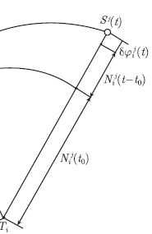
6.2 GNSS的观测方程
6.2.3 载波相位整周模糊度
理论上：载波相位观测量是
接收机相对卫星路径上传播的相位值
能够
表示全程
星地距离
实际上：载波相位可观测量是
某时刻接收机上可观测的载波信号
仅能够
表示部分
星地距离

Slide 26

6.2 GNSS的观测方程
6.2.3 载波相位整周模糊度
星地之间路径由载波信号的相位差表示为：
站机:ti时刻的参考相位
卫星:tj时刻发送相位
相位差的单位是：周数（一周为2π弧度,非整）
由波的特性得到相位为: 整周＋非整周表示：

Slide 27


6.2 GNSS的观测方程
6.2.3 载波相位整周模糊度
跟踪到卫星后，即锁定载波信号 t0时刻星站总相位：
则t时刻的总相位差：

Slide 28
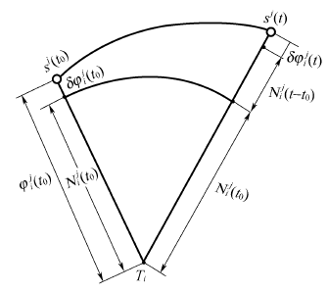
6.2 GNSS的观测方程
6.2.3 载波相位整周模糊度
载波相位理论上包含3种成分
非整周量测相位值
卫星被锁定后
计数的整周相位值
初始整周未知数
整周未知数是进行精密定位的重要问题。
GPS:

Slide 29
6.2 GNSS的观测方程
6.2.4 测相伪距观测方程
星地之间的路径相位差（理想GNSS标准时统一）：
相位和频率关系：
卫星星钟与接收机站钟同步的情况下卫星信号的传播时间

Slide 30
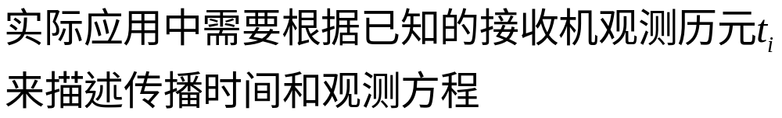



6.2 GNSS的观测方程
6.2.4 测相伪距观测方程（测相）
进一步考虑大气电离层和对流层的折射影响

Slide 31
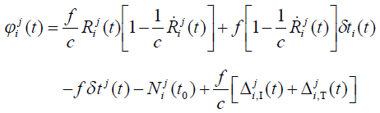



6.2 GNSS的观测方程
6.2.4 测相伪距观测方程（测相）
综合考虑接收机钟差和大气折射影响, 得到t历元载波相位观测方程:
该项（天线中心变化率）对伪距的影响为米级。

Slide 32
6.2 GNSS的观测方程
6.2.4 测相伪距观测方程
相对定位中，若基线短，天线中心变化率可忽略，上式简化：
载波相位观测方程
测相伪距观测方程
和测码伪距
比较知：
由测相伪距观测方程和上节中测码伪距观测方程相比，
除了增加载波相位整周模糊数外，其形式完全相似

Slide 33
6.2 GNSS的观测方程
6.2.4 测相伪距观测方程
载波相位观测方程
和
测相伪距观测方程
包括了
卫星钟差、接收机钟差和大气折射误差
误差模型困难
难以十分完善
同时还受到观测误差影响
在精密定轨或精密定位中，需要进行严密的建模。
本节是载波相位测量的基本理论。以后的一些应用，比如：相对定位、高精度定位和定轨、载体测姿等都会用到该部分内容。

Slide 34
6.3 观测方程的线性化
6.3.1 测码伪距观测方程线性化
上节可得形式相似的以下两个观测方程：
测码伪距
测相伪距
利用载波的相位测量得到含有误差的星站距离
利用测距伪随机码的延时测距得到含误差的星站距离
GNSS定位基本原理：利用接收机获得的星站伪距以及导航
电文的星历数据来解算接收机在地球坐标系中的坐标。

Slide 35

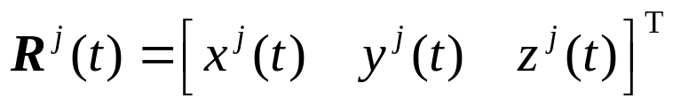
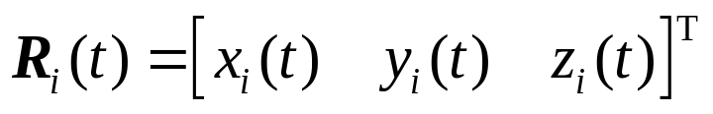
6.3 观测方程的线性化
6.3.1 测码伪距观测方程线性化
观测方程第一项R中，包含观测站位置坐标值（非线性）：
上式中：
卫星在协议地球系中的向量通过星历为已知量：
GNSS接收机在协议地球系中的向量为待求量：

Slide 36
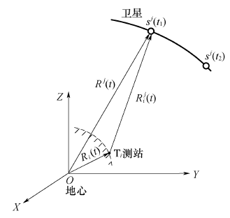
6.3 观测方程的线性化
6.3.1 测码伪距观测方程线性化
GNSS定位的几何关系如图：
卫星向量
已知量
（星历）
星站距离
观测量
（接收机）
接收机向量
待求量

Slide 37
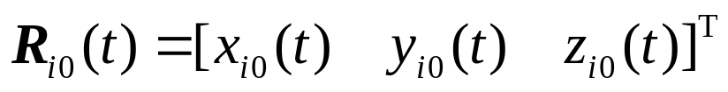
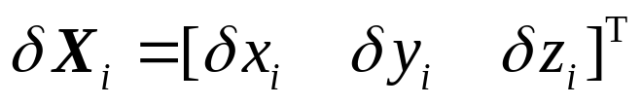
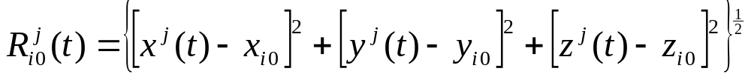
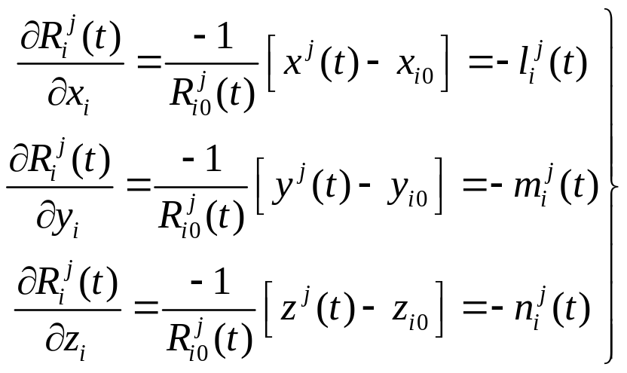
6.3 观测方程的线性化
6.3.1 测码伪距观测方程线性化
为了便于计算，需要将星站距离R进行线性化
设观测站初始向量：
其改正数向量：
由星站向量模方程
对
观测站坐标求偏导

Slide 38


6.3 观测方程的线性化
6.3.1 测码伪距观测方程线性化
在观测站（GNSS接收机处）把星站距离R进行泰勒展开，
并且取一阶近似，得到
将上式带入测码伪距观测方程，得到线性化公式为：

Slide 39
6.3 观测方程的线性化
6.3.1 测码伪距观测方程线性化
利用计算机进行观测站的定位解算思路为：
对GNSS观测站
设位置初/新值
获得星－站
两点向量
可求其大小
由导航电文知
卫星的位置
可求方向余弦
由GNSS接收机可获星站伪距观测值
暂时不考虑观测方程中的大气折射引起的误差
获得4元线性方程
观测4颗卫星，可得误差量
获得新位置，循环求解，
直到满足精度
修正初始设定值

Slide 40

6.3 观测方程的线性化
6.3.2 测相伪距观测方程线性化
和测码伪距观测方程线性化过程一样，
采用星站距离R线性化公式：
带入下面两个测相观测方程：
载波相位观测方程
测相伪距观测方程

Slide 41
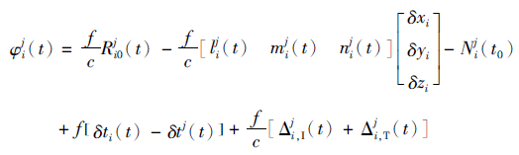
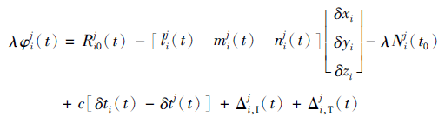
6.3 观测方程的线性化
6.3.2 测相伪距观测方程线性化
载波相位观测方程线性化形式
测相伪距观测方程线性化形式

Slide 42
6.3 观测方程的线性化
单点和相对定位方法对比
以上的获得的线性化模型，在GNSS精密定位中有着
广泛的应用。可以单点定位，也可相对定位。
单点定位/绝对定位
——可以获得绝对坐标，相对灵活。
——但是受到误差较大，精度低。
——（美国原先的SA政策也对其有影响）。
相对定位
——采用载波相位进行，可以获得极高定位精度。
——可以抵消或者减弱各种误差源的影响
——在精密定位中获得广泛应用。

Slide 43
6.4 GNSS的误差分析
6.4.1 GNSS误差简介
GNSS 导航定位中，观测量的误差会影响定位参数的精度。
观测量的误差按照误差来源分类如下：
（1）与GNSS卫星有关的误差；（2）与GNSS信号传播有关的误差；（3）与接收机有关的误差。
在研究误差对GNSS定位的影响时，往往将误差换算为卫星到观测站的距离，用相应的距离误差表示，称为用户等效距离误差（UERE）。
下表为测码伪距测量误差（UERE）

Slide 44
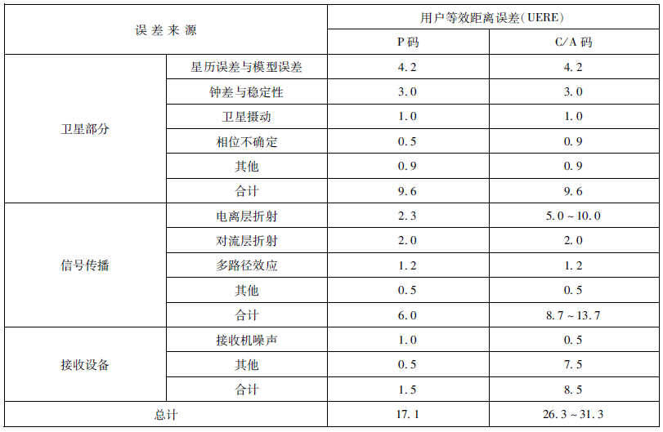
6.4 GNSS的误差分析
6.4.1 GNSS误差简介

Slide 45
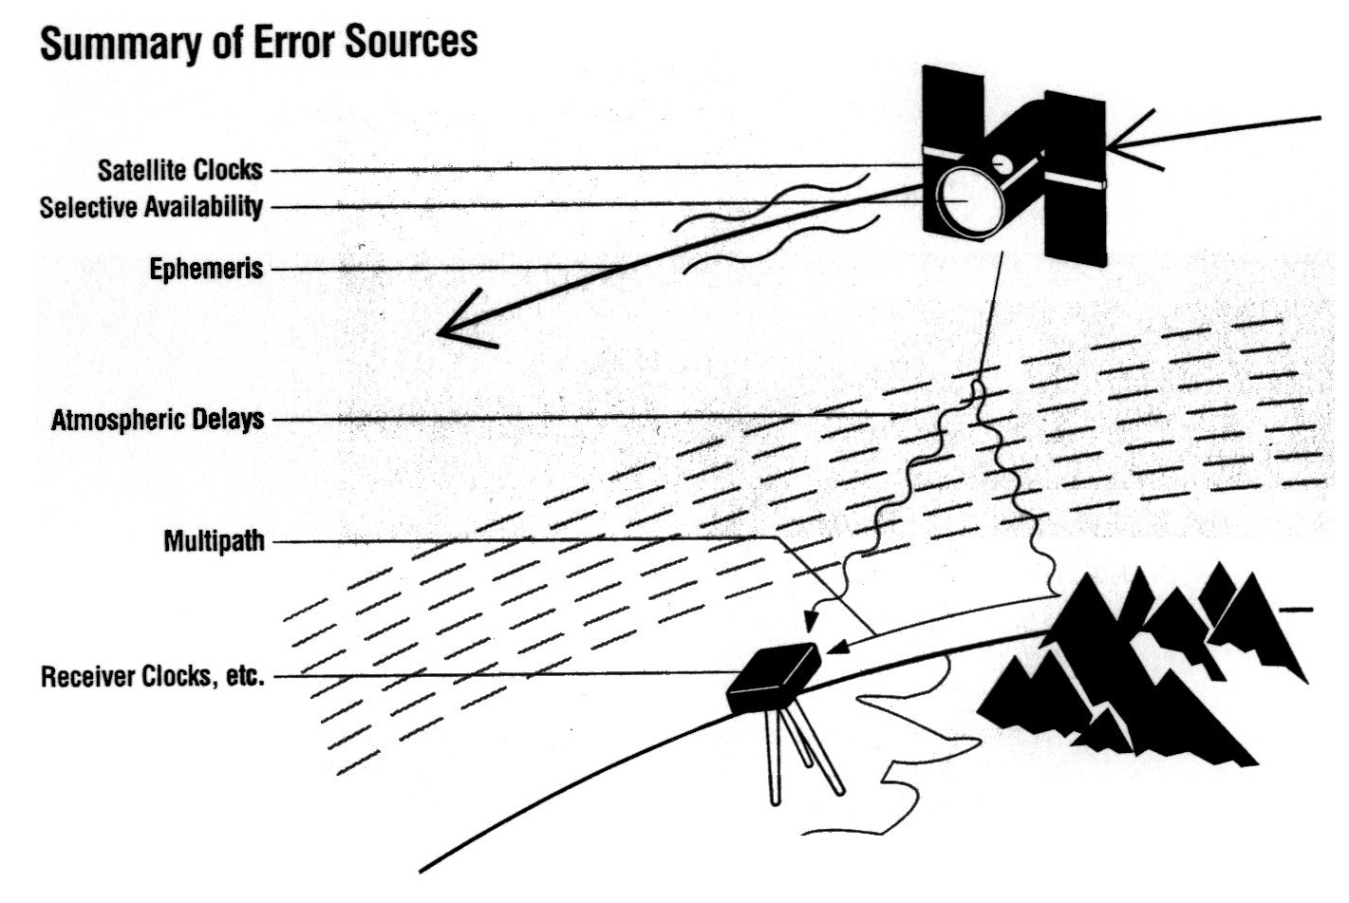
6.4 GNSS的误差分析
6.4.1 GNSS误差简介
[Selective availability]
(SA误差)
Clock errors
(钟差)
Ephemeris errors
(星历误差)
Atmospheric delays
(大气层延时误差)
Multi-path effects
(多路经影响)
Receiver errors
(接收机误差)

Slide 46
6.4 GNSS的误差分析
6.4.1 GNSS误差简介
根据误差性质分类
星历误差
解决方案
如下三种
星钟误差
系统误差
引入未知量
求解补偿
按
性
质
分
类
站钟误差
大气电离层与
对流层折射误差
建立模型
修正误差
观测误差
多站观测削弱
公共误差影响
偶然误差
多路径效应误差

Slide 47



6.4 GNSS的误差分析
6.4.2 GNSS卫星的误差
1、卫星星历误差
定义：由广播星历参数或其它轨道信息所给出的卫星位置与卫星的实际位置之差。
用已知观测站位置,求卫星位置（卫星定轨）
来源：
跟踪站数量、分布,轨道参数模型和精度等
接收机导航电文是按某一时刻推算获得，产生星位置计算误差

Slide 48
6.4 GNSS的误差分析
6.4.2 GNSS卫星的误差
1、卫星星历误差
星历误差产生的距离测量误差对于C/A码
和P码，通常在1.5~7.0m(一般取2.17m)
相对定位中，
星历误差随着基线长度
(观测站距离)
的增加而增加
10km基线
产生10mm误差
1000km基线
产生1m误差

Slide 49
6.4 GNSS的误差分析
6.4.2 GNSS卫星的误差
1、卫星星历误差
为了消弱星历误差对定位的影响采用下面两种方法：
同步观测求差法
采用两个或者多站对同一颗卫星观测求差，以减弱卫星轨道误差影响
引入偏差改正数据，假设这些数据短期内为常量，求出这些待求量校正星历。
轨道改进法

Slide 50
6.4 GNSS的误差分析
6.4.2 GNSS卫星的误差
1、卫星星历误差
为了提高卫星定位精度，需要精密的星历，这样可以提高相对定位精度。（1000km基线，达到0.25m）
中国境外独立卫星观测跟踪站有三个，它们是
北极（黄河站），
南极（长城站、中山站）。
部分
资料
文献
中国卫星测控网的组成为：
西安航天测控中心，九个太空测控站（在地球上的），
多艘测量船，多个陆上测控站，
连接测量船的通信网

Slide 51
6.4 GNSS的误差分析
6.4.2 GNSS卫星的误差
2、星钟误差
定义：卫星的星钟与GNSS标准时之间的不同步偏差
—卫星上虽然使用了高精度的原子钟(如铯钟、铷钟)，但是这些钟与GNSS标准时之间会有频偏、频漂，并且随着时间的推移，这些频偏和频漂还会发生变化。
—由于卫星的位置是时间的函数，所以GNSS的观测量，均以精密测时为依据，星钟误差会对伪码测距和载波相位测量产生误差，这种偏差的总量可达1ms，产生的等效距离误差可达300km

Slide 52
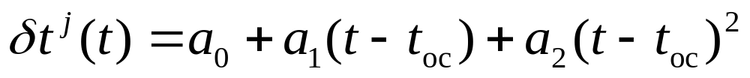
6.4 GNSS的误差分析
6.4.2 GNSS卫星的误差
2、星钟误差
星钟钟差的二项式表达式为：
星钟修正参考历元
卫星钟的
钟速度率
(老化率)
星钟零偏(偏差)：
卫星钟在星钟修正参考历
元对于GNSS标准时偏差
卫星钟的钟速误差(频率偏差)
以上的参数，由卫星主控站测定，并通过导航电文供给用户。

Slide 53
6.4 GNSS的误差分析
6.4.2 GNSS卫星的误差
星钟误差改进方法如下两种：
（修改前）
1ms 等效距离300km
一、改进钟差模型
效果
（修改后）
20ns等效距离6m
对齐精度
为
码元宽度
1％
C/A码元宽度293m
C/A码精度2.9m
粗码
测码
P码元宽度29.3m
P码精度0.29m
精码
载波的
对齐精度
1%波长
L1波长19cm
测距精度0.19cm
精度
很高
测相
L2波长24cm
测距精度0.24cm

Slide 54
6.4 GNSS的误差分析
6.4.2 GNSS卫星的误差
2、星钟误差
二、观测量差分技术
可进一步削弱剩余的卫星钟残差。
GNSS差分定位的基本原理：在地面选择一位置精确已知的点作为基准站(或称差分台)。将一台GNSS接收机设置在此基准站，其余GNSS接收机则分别设置在需要测定其位置的载体上。设置于已知位置上的GNSS接收机跟踪视场中所有的可见卫星．以便与所有运动着的载体上的GNSS接收机能实现同步观测。

Slide 55
6.4 GNSS的误差分析
6.4.2 GNSS卫星的误差
2、星钟误差
根据基准点的已知精确坐标．可以求出定位结果的坐标改正数(位置差分法)，或距离观测值的改正数(距离差分法)。通过基准站和流动着的用户之间的数据链，将这些改正数传送给运动的用户。使得用户能够对其GNSS接收机的定位结果或伪距观测值进行改正，以获得精确的定位结果。
基准站发送改正数的具体内容不同(比如：位置改正数，伪距改正数，相位平滑伪距改正数或相位改正数)，其运动载体的差分定位精度也不同。
本书的后面对该内容有介绍

Slide 56

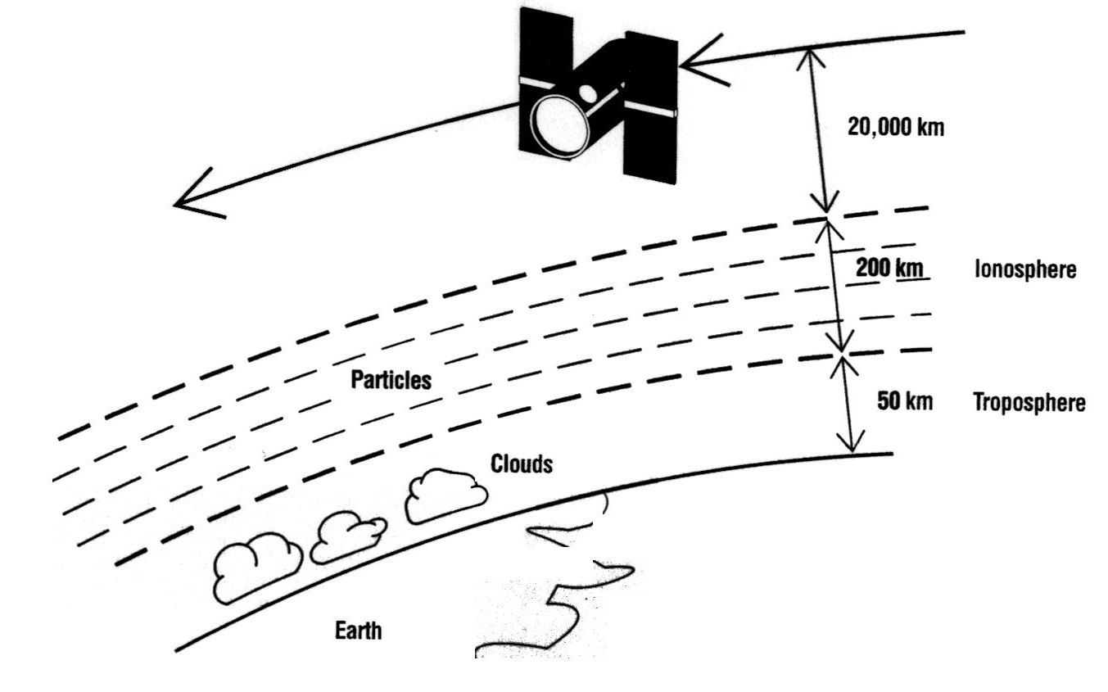
6.4 GNSS的误差分析
6.4.3 信号传播的误差
卫星轨道
电离层
ionosphere
对流层
troposphere
地球

Slide 57



6.4 GNSS的误差分析
6.4.3 信号传播的误差（电离层）
1、电离层折射的影响与改正：
电离层中的分子被太阳辐射电离成自由电子和正电子
电离层折射率为：
将上面的数值带入，略去小量后为：

Slide 58


6.4 GNSS的误差分析
6.4.3 信号传播的误差（电离层）
由式子
可得：
电离层的折射率与大气电子密度成正比，
与穿过的电磁波频率平方成反比。
单一频率的相折射率
单频波
群波
群波：多种频率叠加的无线电波称为群波。
群波群折射率公式：

Slide 59






6.4 GNSS的误差分析
6.4.3 信号传播的误差（电离层）
电离层折射引起的传播路径延迟公式为：
相位测量
GNSS载波－单频波
GNSS测距码－群波
折射率
相折射延迟
vs.
群折射延迟
为沿电磁波传播路径的电子总量

Slide 60
6.4 GNSS的误差分析
6.4.3 信号传播的误差（电离层）
由上述结果可见，电离层产生的路径延迟，取决于
电磁波频率和电子总量。
对于固定的频率来说，电子总量是唯一的独立变量。
电离层电子密度，随着时间、地点、季节以及太阳
运动因素的变化而变化。
对于GNSS卫星信号，白天正午前后，当卫星接近地平线时，电离层折射的影响可能超过150m；
在夜间，当卫星处于天顶方向时，电离层折射的影响，将小于5m。

Slide 61




6.4 GNSS的误差分析
6.4.3 信号传播的误差（电离层）
减小电离层影响采用的措施
（1）利用双频观测加以修正
由
和
得到：
电波通过电离层的路径延迟与频率f平方成反比
若采用双频接收机进行观测，则可以消除电离层对电磁波传播距离的影响。

Slide 62

6.4 GNSS的误差分析
6.4.3 信号传播的误差（电离层）
（1）利用双频观测加以修正
经双频观测改正后距离残差为厘米级。双频GNSS接收机在精密定位工作中得到了广泛的应用。但是，在太阳黑子活动异常期，或太阳辐射强烈的正午，这种残差仍会明显增大。

Slide 63
6.4 GNSS的误差分析
6.4.3 信号传播的误差（电离层）
（2）利用电离层模型加以修正
对于单频GNSS接收机用户，无法测量电离层的延迟。
为了减弱电离层影响，一般采用由导航电文中提供
的电离层模型，或者用其它的电离层模型对观测量
加以改正。
由于电离层模型比较复杂，无法建立严格模型。
采用电离层模型对观测量进行改进有效性为75%。
(当电离层对距离观测值影响为20m，修正后残差为5m)

Slide 64
6.4 GNSS的误差分析
6.4.3 信号传播的误差（电离层）
（3）利用同步观测值求差
利用多台接收机，对同一组卫星进行同步观测，
再将同步观测值求差，由于通过的路径相似，
因此可以减弱电离层折射的影响。
利用多台接收机，对同一组卫星进行同步观察，
观测值求差，可以显著减弱电离层影响。
(对于单频接收机用户，意义明显)

Slide 65
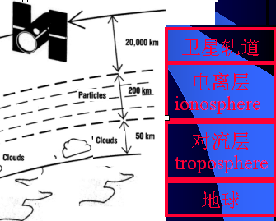
6.4 GNSS的误差分析
6.4.3 信号传播的误差（对流层）
2、对流层折射的影响与改正
对流层特性：
地面向上约40km
占整个大气层质量的99%
温度随着高度的升高而降低
具有很强对流作用
含有水滴、冰晶、尘埃等杂质

Slide 66

6.4 GNSS的误差分析
6.4.3 信号传播的误差（对流层）
对流层大气为中性的，小于30GHz的电波传播速度和频率无关，因此相折射率＝群折射率。
对流层折射率：
高度
折射率随着高度的升高而降低
传播延迟路径随着高度角的变化而变化
40km
高度角度90度时候，传播路径延迟2.3m
折
射
率
高度角度10度时候，传播路径延迟20m
与大气压力、湿度和温度等都有关系
n
0
1
难以准确模型化

Slide 67





6.4 GNSS的误差分析
6.4.3 信号传播的误差（对流层）
为了分析方便，通常将大气层折射率
分为折射率干分量和折射率湿分量。
对流层电磁波折射率：
大气压力
折射率干、湿分量和
压力、温度、湿度
的关系：
绝对温度
水气分压
对流层对电磁波传播路径影响：
其中：

Slide 68
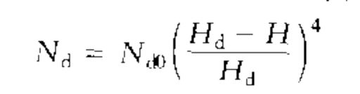
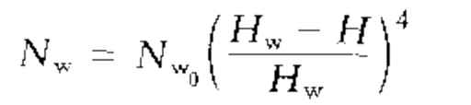
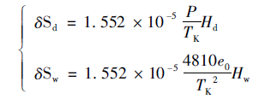
6.4 GNSS的误差分析
6.4.3 信号传播的误差（对流层）
并且，
大气折射干分量
大气折射湿分量
霍普菲尔德系数
因此，天顶方向的电磁波传播路径延迟近似关系为：
干分量影响大，
占90％，大约2.3m
湿分量影响小
仅仅是厘米级

Slide 69
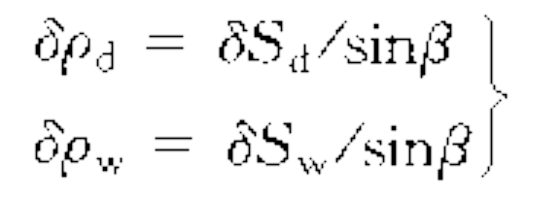

6.4 GNSS的误差分析
6.4.3 信号传播的误差（对流层）
考虑到高度角β后，可用下式计算：
对上式的改进模型为：
（仍然有5％左右的残差）
目前采用的各种对流层模型，即使应用实时测量的气象资料，电磁波的传播路径延迟，经对流层折射改正后的残差，仍保持在对流层影响的5%左右。

Slide 70
6.4 GNSS的误差分析
6.4.3 信号传播的误差（对流层）
减少对流层对电磁波延迟影响的措施主要为：
其一，尽可能充分地在观测站周围地区的实时气象资料。
其二，利用仪器测量电磁波传输过程中的水汽积累量，以便
精确计算大气温分量的改正项。精度很高(数厘米的精度)，是设备相对GNSS接收机来说庞大且价格昂责，难以普遍采用。
其三，利用相对定位的差分法来减弱对流层大气折射的影响。
当基线较短时，在稳定的大气条件下，通过基线两端同步观
测量的求差，可以有效地减弱上述大气层折射的影响。

Slide 71
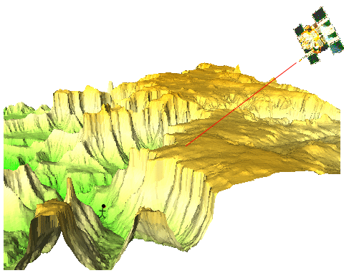
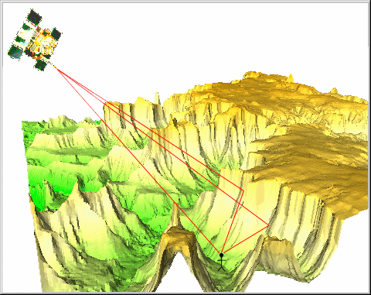
6.4 GNSS的误差分析
6.4.3 信号传播的误差（多路径）
3、多路径效应影响及改正
实际测量中，GNSS天线接收到的信号是直射波与反射波
产生干涉后的组合信号。
无法接收
直射和反射信号

Slide 72
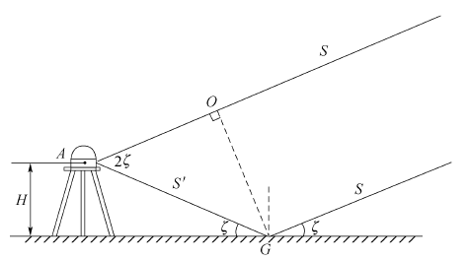
6.4 GNSS的误差分析
6.4.3 信号传播的误差（多路径）
反射信号和直射信号的综合效果,会使得参考点(GNSS接收机天线)位置发生变化,产生测量误差。
直射和反射信号路径
不同，其路径差值称
为程差。
地面反射路径效应示意图

Slide 73

6.4 GNSS的误差分析
6.4.3 信号传播的误差（多路径）
信号的程差为：
程差造成的相位延时为：
反射波除了存在相位延迟外，信号强度一般也会减小，其原因是：一部分能量被反射面所吸收，同时由于反射会改变波的极化特性，而接收天线对于改变了极化特性的反射波有抑制作用。

Slide 74



6.4 GNSS的误差分析
6.4.3 信号传播的误差（多路径）
（1）载波相位测量中的多路径误差：
直射波信号：
反射波信号：
则合成波信号：
其中：

Slide 75




6.4 GNSS的误差分析
6.4.3 信号传播的误差（多路径）
以下，分析多路径误差的大小。
令：
得到多路经误差极大值：
当
时
由上得，多路经误差取决于反射系数a，
全反射a=1时，载波L1误差为4.8cm,L2误差为6.1cm。
实际上，多个反射信号的多路径误差为：

Slide 76
6.4 GNSS的误差分析
6.4.3 信号传播的误差（多路径）
（2）多路径影响的改正：
多路径效应对测码伪距的影响要比载波影响严重，
对于P码，其多路经误差可达到10m以上。
由于影响因素多，因此无法建立准确的误差改正模型。
减少多路径误差，主要可以考虑以下措施：
1）接收机环境要好，最好避开反射系数大的物面，如水面、平坦光滑的硬地面、平整的建筑物表面等；
2）选择造型适宜、屏蔽良好的天线;
3）适当沿长观测时间，削弱多路径效应周期性影响；
4）改善接收机电路设计，以减弱多路径效应的影响。

Slide 77
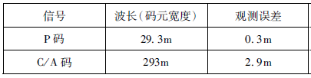
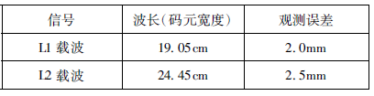
6.4 GNSS的误差分析
6.4.4接收设备的误差（观测误差）
与用户接收设备有关的误差主要指如下几种误差：
GNSS接收机钟差，天线相位中心误差。
观测误差，载波相位测量中的整周未知数。
1、观测误差：
与观测分辨率相关的观测误差表（波长的1%）

Slide 78
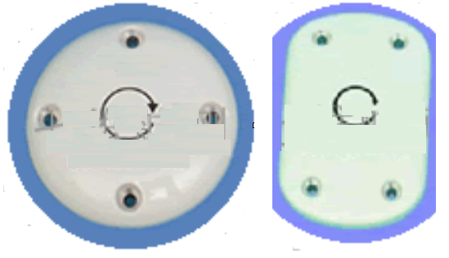
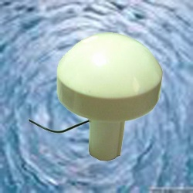
6.4 GNSS的误差分析
6.4.4接收设备的误差（观测误差）
观测误差与天线的安装精度有关，指的是
天线对中误差、天线整平误差以及量取
天线相位中心高度（天线高）的误差
若天线高1.6m，置中误差0.1度，那么引起对中误差3mm。
(因此在精密定位中，需要注意天线的安装精度)

Slide 79
6.4 GNSS的误差分析
6.4.4 接收设备的误差（接收机钟差）
2、接收机钟差：
接收机内一般有高精度的石英钟，但是其精度相对
原子钟仍然较低，如果它们之间存在1e-6秒的同步误差，
那么，引起的等效距离误差为300m。
解决方案如下：
1、把钟差做未知数，列写在观测方程中，一并求解。
2、载波相对定位中，用观测值求差，消除钟差。
3、定位精度要求较高时候，可以选用外接原子钟
频率(这种方法常用于固定观测法(设备复杂).

Slide 80
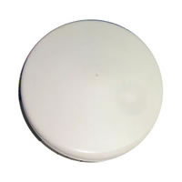
6.4 GNSS的误差分析
6.4.4 接收设备的误差（天线相位中心）
3、天线相位中心的位置偏差：
GNSS定位中，无论是测码伪距还是测相伪距，其观测值
都是测量卫星到GNSS天线相位中心的距离。
要求天线的几何中心与实际视相位中心保持一致。
天线的相位中心位置会随信号
输入强度和方向的不同而发生
变化，所以观测时候，视相位
中心和理论相位中心位置将有
所不同。偏移量与天线的性能
有关。

Slide 81
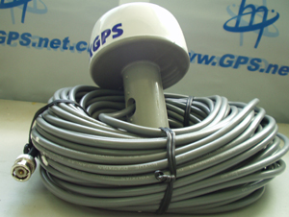
6.4 GNSS的误差分析
6.4.4 接收设备的误差（天线相位中心）
可以采用同一类型天线，在相距不远
的两个或者多个观测站上进行同步
观测同一组卫星。
通过对观测值求差来削弱相位中心偏移的影响。
天线的安装也要特别注意，水平和环境，以便于减小误差

Slide 82
6.4 GNSS的误差分析
6.4.4 接收设备的误差（整周未知数）
4、载波相位观测的整周未知数：
目前采用最精密的办法是载波相位观测法。其定位
精度能达到毫米级别。但整周模糊度的解算精度对
测距精度产生误差。
由前面知，我们可以测得的相位观测值：
载波相位非整周部分＋从锁定瞬时起累计的整周。
而无法直接获得锁定时刻，传播路径上变化的整周。

Slide 83
6.4 GNSS的误差分析
6.4.4 接收设备的误差（整周未知数）
此外，在观测过程中，由于卫星信号受到遮挡，
所以会存在接收机的失锁。产生载波信号的周跳。
如果产生周跳，虽然小数部分看起来像是连续变化的，
但是整周数目将是不连续的。因此需要再次精确处理。
整周未知数求解和处理周跳是精密定位重要问题。
以后在6.6节中再详细介绍。

Slide 84

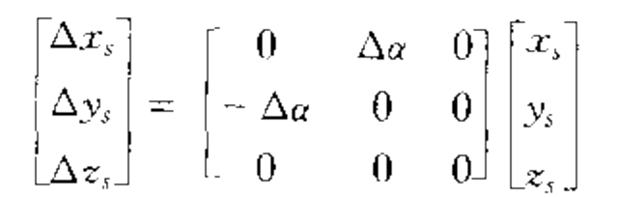
6.4 GNSS的误差分析
6.4.5 其它误差（地球自转）
1、地球自转的影响：
信号传播过程中，地球的转动角度
地球转动引起的
卫星坐标变化为：
接收到
信号时
的卫星
瞬时
坐标
由于转角很小
上式近似后，可得：
这种影响较小，只有在高精度定位中才考虑。

Slide 85


6.4 GNSS的误差分析
6.4.5 其它误差（相对论）
2、相对论效应的影响：
狭义相对论：卫星相对地球运动，产生频率偏移。
钟频改变：
广义相对论：处不同等位面的振荡器产生引力偏频。
引力频移：

Slide 86

6.4 GNSS的误差分析
6.4.5 其它误差（相对论）
广义和狭义综合效应：
已知：
得到：
说明卫星钟比地面钟走得慢，每秒相差0.45ms，为了
消除这个影响，一般将卫星标准频率减小为4.5e10-3Hz。

Slide 87


6.4 GNSS的误差分析
6.5.5 其它误差（相对论）
由于地球的运动，轨道的变化以及地球重力场变化等
非确定因素影响，经过上述修正后的钟差残差为：
（最大70ns）
对卫星钟速（频偏）的影响为：
数字分析表明，上述残差对GPS时间的影响，最大可达70ns，对卫星星钟钟速的影响可达0.01ns/s。
显然，对于GNSS精密定位说，这种影响是不容忽略的

Slide 88
6.4 GNSS的误差分析
6.4.5 其它误差（SA和AS技术）
3、美国的SA和AS技术：
美国国防部通过对GPS信号上施加干扰信号，限制用户使用。
SA技术的两个方法：
将卫星发送的轨道参数人为地施加一个慢变偏移，
使广播星历精度由15m降到75m以上，降低用户定位精度；
将卫星的基准频率(10.23MHz) 施加高频抖动噪声信号，造成测距误差和测速误差，如使C/A码单点定位精度由25m左右降低到100m以上。
为了增强GPS的市场竞争能力，美国政府已于取消SA政策。

Slide 89
6.4 GNSS的误差分析
6.4.5 其它误差（SA和AS技术）
AS即反电子欺骗，将更加保密的W码与P码模二相加形成Y码，
使得非特许用户无法接收L2载波上的P码，更不能利用P码
实行定位，也不能用P码和C/A码的相位观测量进行联合测算。
两种技术(SA和AS)同时使用，使单点定位精度下降100m以上。
取消了SA政策后，单点定位精度提高了10倍左右。（实测）
(使用差分技术，可以消除星历误差，提高导航精度)

Slide 90
结束语
说明
卫星
本节介绍了内容，对于GNSS的工作原理理解具有极大的帮助作用。希望尽可能多掌握。
3、4章
信号传播
码&相
该部分是GNSS应用的重要基础，非常重要。
r
1～4章
6章以后
载体定位
下节讲述GNSS的静态和动态定位。
——应用方面。
o

Slide 91
第6章习题
习题
1、请按照不同的方法列出GNSS的四种观测量类型；并且列写出GNSS接收机的7种观测值。
2、请参考两种测距码和载波的实际情况，说明测相伪距精度高于测码伪距的精度。
3、请列写测码伪距观测方程，测相伪距观测方程，以及它们的其线性化方程，并说明其中各项的意义。
4、GNSS观测量的误差来源与消除办法（简述），【细化到卫星星历误差这层次。】
5、结合测码伪距观测方程线性化过程，了解线性化原理。
6、简述利用计算机进行观测站的定位思路。

